Slide 1

牛 和 鹅

Slide 2

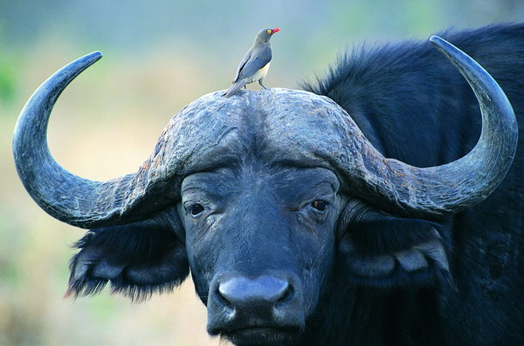
牛
PPT模板下载：www.1ppt.com/moban/ 行业PPT模板：www.1ppt.com/hangye/
节日PPT模板：www.1ppt.com/jieri/ PPT素材下载：www.1ppt.com/sucai/
PPT背景图片：www.1ppt.com/beijing/ PPT图表下载：www.1ppt.com/tubiao/
优秀PPT下载：www.1ppt.com/xiazai/ PPT教程： www.1ppt.com/powerpoint/
Word教程： www.1ppt.com/word/ Excel教程：www.1ppt.com/excel/
资料下载：www.1ppt.com/ziliao/ PPT课件下载：www.1ppt.com/kejian/
范文下载：www.1ppt.com/fanwen/ 试卷下载：www.1ppt.com/shiti/
教案下载：www.1ppt.com/jiaoan/

Slide 3
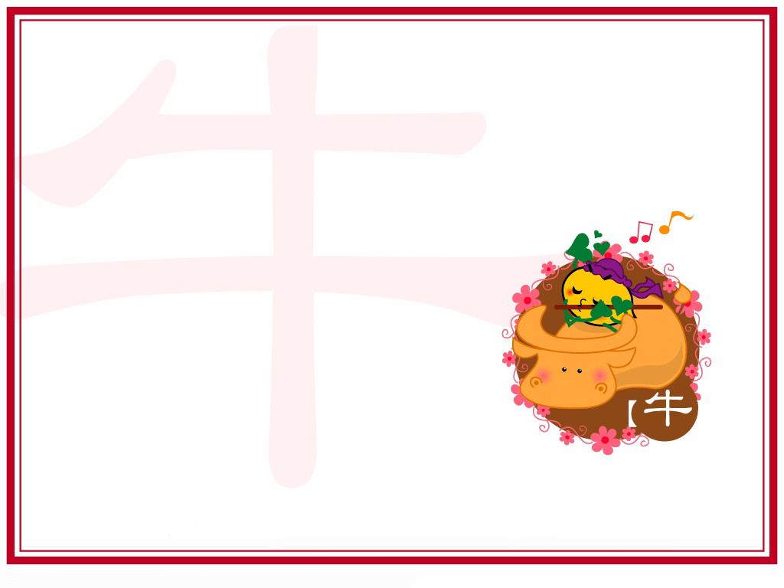
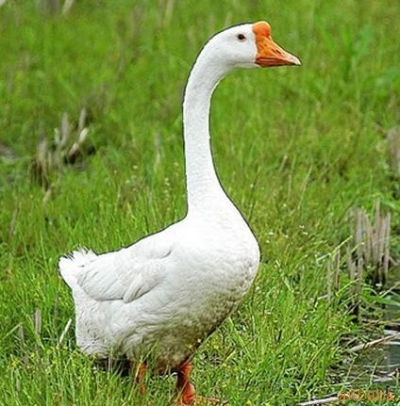
鹅

Slide 4

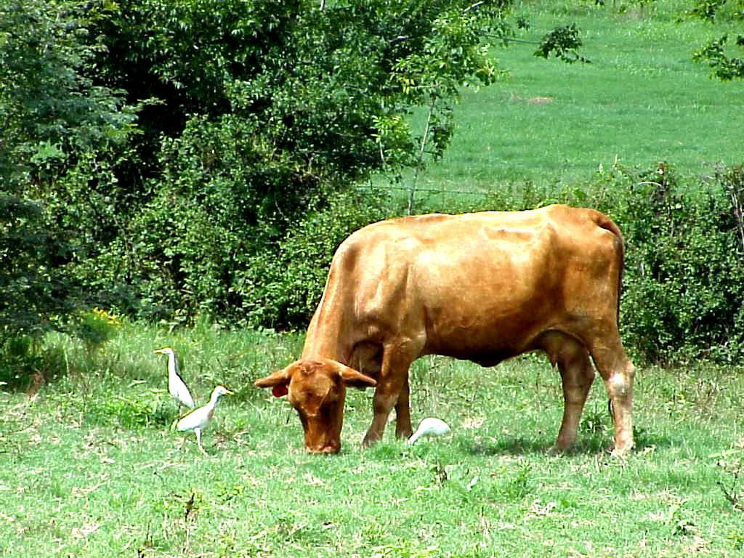
牛 和 鹅

Slide 5

“我”原本十分害怕鹅，看见鹅就躲得远远的，后来有一次在金奎叔的帮助下，再也不怕鹅了。

Slide 6
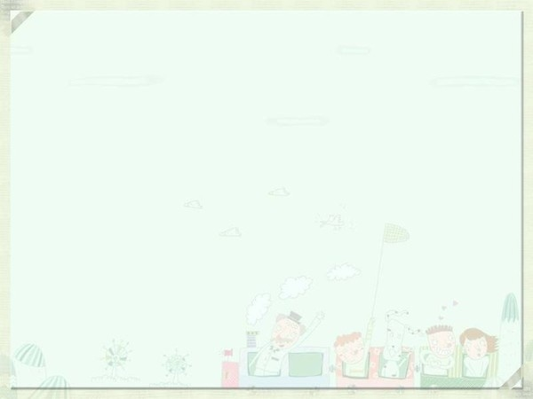
对牛：欺负
拍它的背、摸它的肚子、触它的屁股、刮它的皮、扳牛角、骑牛背
对鹅：害怕
总是远远地站在安全的地方才敢看它。
就得绕个大圈子才敢走过去。

Slide 7

我见了鹅：
我们马上就不响了，贴着墙壁悄悄地走过去。
我的心里很害怕，怕它们看见了会追过来。

Slide 8
鹅听见了，就竖起头来，侧着眼睛看了看，竟爬到岸上，一摇一摆地、神气地朝我们走过来；还伸出脖子，“吭吭”地叫着， 扑打着大翅膀，好像眼里根本没有我们似的。
（目中无人）

Slide 9
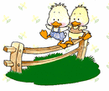
在忙乱中，我的书包掉了，鞋子也弄脱了。我想它一定要把我咬死了，就又哭又叫：“鹅要吃我了！鹅要咬死我了！”

Slide 10
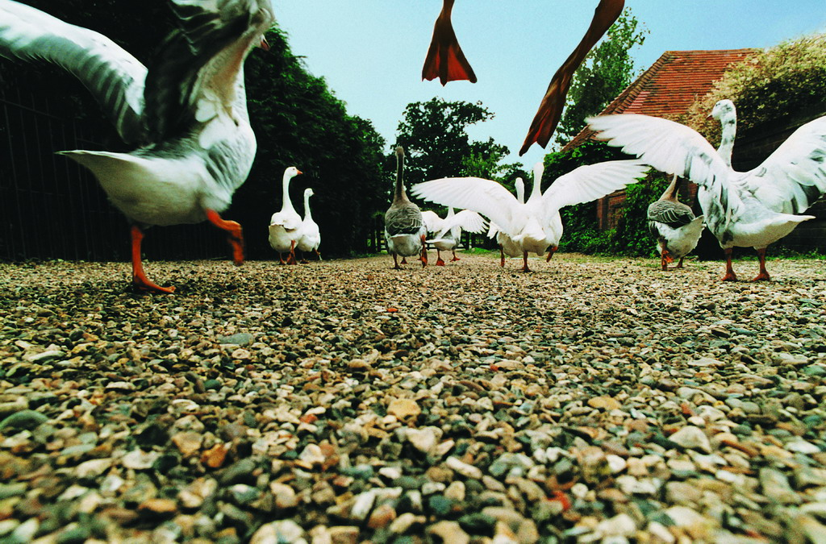
他飞快地走了过来，一把握住了鹅的长脖子。鹅用脚爪划他，用嘴啄他，可是金奎叔的力气那么大，他轻轻地把鹅提了起来。
老雄鹅害怕了，好不容易挣脱束缚，张开翅膀，连飞带跳“啪啪啪”地落到了池中。这一下，别的鹅也害怕了，纷纷张开翅膀，跳进池里，逃命了。
（狼狈而逃）

Slide 11
金奎叔说：“让它这样看好了！
可是，它要是凭这点来欺负人，那
咱们可不答应，就得掐住它的脖子，把它
扔到池里去。记着，下次可别再怕它了。”
对于这句话，你有什么看法？

Slide 12
它虽然把我们看得比它小，可我们实在比它强呀！
对待任何事物，都要尊重客观事实，从实际出发；同时，换个角度看问题，得到的结果就大不相同！

